Slide 1
第六章 软件测试过程及其管理

Slide 2
本章教学目标及重点
教学目标
- 掌握软件测试过程模型、软件测试过程中的活动及管理内容
-了解软件测试过程度量、软件测试过程成熟度以及软件测试过程改进等基本概念
-了解软件测试过程中的配置管理及组织管理
-了解惠普测试管理工具ALM
重点
- 软件测试过程模型、软件测试过程中的活动及管理内容
Notes:
Lj0817：6.2的内容需要与6.1.2的内容一致；6.2.7配置管理需要与4.1.1关测试配置的内容必须一致

Slide 3
6.2 软件测试过程管理
Notes:
这一节主要学习测试过程管理，我们主要学习一下过程管理模型，过程管理都要管理些什么内容。

Slide 4
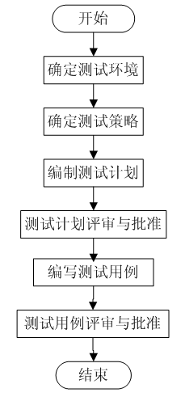
6.2 软件测试管理过程
流程图
流程图是流经一个系统的信息流、观点流或部件流的图形代表,利用一定的符号将实际的流程以图形方式呈现出来。
测试策划流程图
Notes:
从测试管理挪过来的

Slide 5
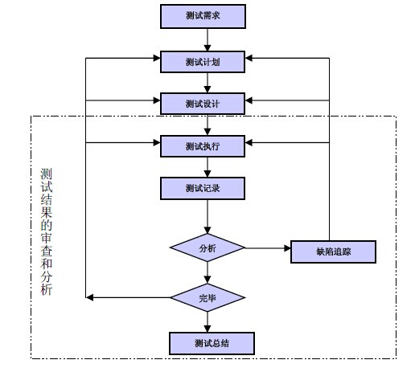
6.2 软件测试管理过程
软件测试流程图
Notes:
软件测试项目启动，接下来进行需求分析

Slide 6
6.2 软件测试管理过程
软件测试过程主要工作内容
测试项目启动
测试实施和执行
测试结果的审查和分析
测试设计和测试开发
制定测试计划
制定需求分析

Slide 7
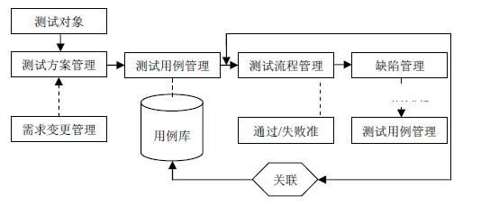
6.2 软件测试管理过程
软件测试过程管理

Slide 8
6.2.1 软件测试过程管理的理念
尽早测试
含义
1、测试人员早期参与软件项目，及时开展测试的准备工作
2、尽早开始测试执行
意义
1、降低成本
2、规避风险
W
Notes:
尽早测试是从W模型抽象出来的理念。尽早展开测试工作，测试人员能在早期了解测试的难度，预测测试的风险，从而有效提高了测试效率，规避测试风险，尽早发现软件缺陷，，降低BUG修复成本 。。。但也不是盲目的提前测试活动，要达到必须的测试就绪点。

Slide 9
6.2.1 软件测试过程管理的理念
全面测试
W
含义
1、测试内容包括需求、设计文档、代码、用户文档等
2、软件开发及测试人员（有时包括用户）全面地参与 到测试工作中
意义
全方位把握软件质量，尽可能排除影响软件质量的因素， 满足需求。

Slide 10
6.2.1 软件测试过程管理的理念
全过程测试
含义
1、测试人员关注开发过程，对各种变化作出响应。
2、测试人员要对测试的全过程进行全程的跟踪，及时调整测试策略
意义
及时应对项目变化，降低测试风险
VV

Slide 11
6.2.1 软件测试过程管理的理念
独立的迭代测试
含义
1、着重强调测试的就绪点
2、测试过程是独立的
3、迭代的测试
意义
只要测试条件成熟，测试准备活动完成，测试的执行活动就可以开展。
H

Slide 12
6.2.2 软件测试计划与测试需求
定义
软件测试计划是指导测试过程的纲领性文件，包含了产品概述、测试策略测试方法、测试区域、测试配置、测试周期、测试资源、测试交流、风险分析等内容。

Slide 13
6.2.2 软件测试计划与测试需求
1）测试计划文档形成步骤
计划
修改
继续
准备
检查

Slide 14
6.2.2 软件测试计划与测试需求
2）测试计划阶段划分
计划初期
确定需求、层次
确定目标
计划起草
内部审查
计划讨论、修改
多方审查
定稿和审批
Notes:
确定软件测试目标，并使其可以量化、度量和相对集中。可通过对用户需求文档和
设计规格文档的分析，来确定被测软件的质量要求和测试需要达到的目标。

Slide 15
6.2.2 软件测试计划与测试需求
3）测试计划的要点
计划的目的
项目的范围和目标，各阶段的测试范围、技术约束和管理特点
项目估算
工作量、成本、时间估算依据
风险计划
测试可能存在的风险分析、识别，以及风险的回避、监控、管理
Notes:
软件测试计划的内容主要包括产品基本情况、测试需求说明、测试策略和记录、测试
资源配置、计划表、问题跟踪报告、测试计划的评审、结果等。

Slide 16
6.2.2 软件测试计划与测试需求
3）测试计划的要点
日程
分解项目结构，制定时间/资源表
项目资源
人员、硬件和软件等资源的组织和分配
跟踪和控制机制
质量保证和控制、变化管理和控制等
Notes:
测试计划书的内容也可以按集成测试、系统测试、验收测试等阶段去组织，为每一个
阶段制定一个计划书，也可以为每个测试任务/目的（安全性测试、性能测试、可靠性测试等）制定特别的计划书。

Slide 17
6.2.2 软件测试计划与测试需求
4）测试计划的编写内容
测试环境
测试基本原理和策略
测试计划阶段划分
测试计划要点
功能描述和功能覆盖说明
测试用例清单
测试开始和退出准则
PLAN
Notes:
测试计划书的内容也可以按集成测试、系统测试、验收测试等阶段去组织，为每一个
阶段制定一个计划书，也可以为每个测试任务/目的（安全性测试、性能测试、可靠性测试等）制定特别的计划书。

Slide 18

6.2.2 软件测试计划与测试需求
软件测试需求收集途径
与被测软件相关的各种文档资料
与客户或系统分析员的沟通
业务背景资料
正式与非正式的培训
其他
Notes:
其他。如果以旧系统为原型，以全新的架构方式来设计或完善软件，那么旧系统的
原有功能跟特性就成为了最有效的测试需求收集途径。
在整个信息收集过程中，务必确保软件的功能与特性被正确理解。这要求测试需求分
析人员必须具备优秀的沟通能力与表达能力。

Slide 19
6.2.2 软件测试计划与测试需求
测试需求分析考虑的因素
测试阶段
被测软件的特性
测试焦点
在测试需求分析过程中，要确定测试需求的优先级别
对测试需求的覆盖率的要求

Slide 20
6.2.2 软件测试计划与测试需求
软件测试测试需求的评审
内容
完整性审查 准确性审查
方式
相互评审、交叉评审 轮查 走查 小组评审 审查
评审人员组成
开发经理 项目经理 测试经理 系统分析人员 相关开发人员 测试人员等
Notes:
审查和小组评审很相似，但更为严格，是最系统化、最严密的评审形式，包含了制定计划、准备和组织会议、跟踪和分析审查结果等。

Slide 21
6.2.2 软件测试计划与测试需求
制定测试策略
要使用的测试技术和工具
测试完成标准，用以计划和实施测试，及通报测试结果
影响资源分配的特殊考虑
Notes:
当前测试的目标是针对某个应用软件系统或程序的。具体的测试任务目标是测试要达到的预期结果有哪些，
在规定的时间内哪些测试内容要完成，软件产品的特性或质量在哪些方面得到确认等。
测试策略还要描述测试不同阶段（单元测试、集成测试、系统测试）的测试对象、范围和方法以及每个阶段内所要进行的测试类型
（功能测试、性能测试、压力测试等）

Slide 22
6.2.2 软件测试计划与测试需求
确认测试方法
是否需要执行被测软件
静态测试
动态测试
是否针对系统的内部结构和具体实现算法
白盒测试
黑盒测试
Notes:
静态测试，如规格说明书、程序代码的审查，在工作中容易被忽视，在测试策略上应说明如何加强这些环节。

Slide 23
6.2.3 软件测试设计和开发
软件测试设计则是将测试需求转换成测试用例的过程，它要描述测试环境、测试执行的范围、层次和用户的使用场景以及测试输入和预期的测试输出等。
测试计划
测试需求
测试设计
Notes:
审查和小组评审很相似，但更为严格，是最系统化、最严密的评审形式，包含了制定计划、准备和组织会议、跟踪和分析审查结果等。

Slide 24
6.2.3 软件测试设计和开发
测试设计与开发的主要内容
制定方案
设计测试用例
设计测试用例特定的集合
测试开发
测试环境的设计
Notes:
软件测试设计中，要考虑的要点有：①所设计的测试技术方案是否可行、是否有效、
是否能达到预期的测试目标；②所设计的测试用例是否完整、边界条件是否考虑、其覆盖
率能达到多高；③所设计的测试环境是否和用户的实际使用环境比较接近。

Slide 25
6.2.3 软件测试设计和开发
测试用例设计的方法和管理
黑盒测试用例设计方法
白盒测试用例设计方法
逻辑覆盖 基于程序结构的域 数据流
等价类划分、因果图法、边值分析
Notes:
审查和小组评审很相似，但更为严格，是最系统化、最严密的评审形式，包含了制定计划、准备和组织会议、跟踪和分析审查结果等。

Slide 26

6.2.3 软件测试设计和开发
测试用例具有的属性
优先级
目标性
测试用例所属的范围
关联性
Notes:
审查和小组评审很相似，但更为严格，是最系统化、最严密的评审形式，包含了制定计划、准备和组织会议、跟踪和分析审查结果等。

Slide 27
6.2.3 软件测试设计和开发
软件测试开发
脚本开发
编写测试脚本
设立测试脚本开发环境
建立外部数据集合
执行录制测试初始化过程
将录制的测试脚本进行组织、调试和修改
开发步骤
测试开发常见的问题
Notes:
测试开发很乱，与测试需求或测试策略没有对应性；测试过程不可重用；测试过程被
作为一个编程任务来执行，导致脚本可移植性差。这些问题应该避免，在脚本的结构、模
块化、参数传递、基础函数等方面设计好。

Slide 28
小结
软件测试流程
软件测试计划的主要内容
测试需求的输入是什么
软件测试的类型
白盒测试、黑盒测试的区别

Slide 29
6.2.4 软件测试执行
测试执行分类
手工测试
手工输入
自动化测试
测试工具

Slide 30
6.2.4 软件测试执行
测试阶段目标的检查
代码审查
单元测试
集成测试
系统测试
验收测试

Slide 31
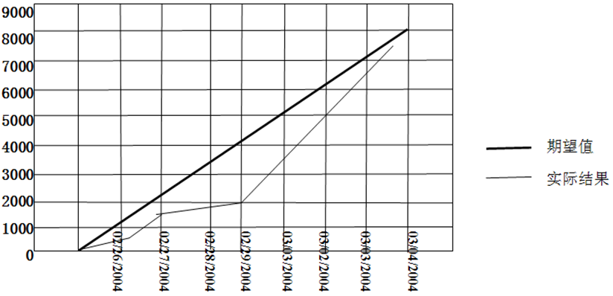
6.2.4 软件测试执行
测试用例执行的跟踪

Slide 32
6.2.4 软件测试执行
BUG的跟踪和管理
①设计好bug 的信息等；
②及时处理bug；
③跟踪bug 状态；
④对bug 进行会审；
⑤对bug进行分析。

Slide 33
6.2.4 软件测试执行
和项目组外部人员的沟通
测试执行结束和测试总结
《测试总结报告》
审查测试全过程
结束标志
对当前状态的审查
项目总结

Slide 34
6.2.5 软件测试文档
概念
描述要执行的软件测试及测试的结果
软件测试文档的作用
提高软件测试过程的能见度
提高测试效率
便于交流与合作
提升测试人员经验
监控项目测试
有利于测试工作的开展
Notes:
提高软件测试过程的能见度
文档化能规范测试问题的反馈，提高测试效率
便于团队成员之间的交流与合作
测试文档是测试人员经验提升的最好途径
有利于项目测试的监控作用
有利于测试工作的开展

Slide 35
6.2.5 软件测试文档
测试文档常见问题
编写不够规范
没有统一入库管理
实用性不强
测试文档的管理
测试文档与测试过程的关系
Notes:
文档管理：1.建立测试文档管理制度；2.文档版本管理，而且非常重要；
3.创建测试文档库的访问规则，这是文档管理的重要环节
4.使用工具管理文档

Slide 36
6.2.6 软件测试用例、测试数据与测试脚本
测试用例
为某个特殊目标而编制的一组测试输入、执行条件以及预期结果
测试数据
在测试中使用的实际值（集合）或执行测试 需要的元素
测试脚本
自动执行测试过程（或部分测试过程）的计算机可读指令

Slide 37
6.2.6 软件测试用例、测试数据与测试脚本
测试用例的作用
指导测试的实施
规划测试数据的准备
编写测试脚本的“设计规格说明书
评估测试结果的度量基准
分析缺陷的标准

Slide 38
6.2.4 软件测试执行
编制测试用例的方法
编写测试用例文档
测试用例的设置
设计测试用例
对测试用例的评审
测试用例的修改更新
Notes:
测试用例文档由简介和测试用例两部分组成。简介部分编制了测试目的、测试范围、
定义术语、参考文档、概述等。测试用例部分逐一列示各测试用例。每个具体测试用例都
将包括下列详细信息：用例编号、用例名称、测试等级、入口准则、测试输入、操作步骤、
期望结果（含判断标准）、出口准则、注释等。
测试用例可以按功能设置、路径设置以及这两者的组合。
按功能测试是最简捷的，按用例规约遍历测试每一功能。
对于复杂操作的程序模块，其各功能的实施是相互影响、紧密相关、环环相扣的，可
以演变出数量繁多的变化。没有严密的逻辑分析，产生遗漏是在所难免的。路径分析是一
个很好的方法，其最大的优点是在于可以避免漏测试。

Slide 39
6.2.6 软件测试用例、测试数据与测试脚本
测试用例管理软件
基于需求的测试用例
测试需求分析和测试用例设计参照的是软件需求规格说明书。
任务需求
用户需求
功能需求
Notes:
Lj0817：管理软件要表达什么？

Slide 40
6.2.6 软件测试用例、测试数据与测试脚本
测试数据
测试用例与测试数据的关系
没有测试数据，将无法实施和执行测试
测试数据的属性
深度、宽度、范围及构架
测试数据的自动生成
减轻测试人员的劳动强度，节省整个软件开发费用
Notes:
深度是在测试中所使用数据的容量或数量；测试数据深度与用做输入和用于支持测试（在预先存在的数据中）的测试数据相关；
宽度是指测试数据值变化的程度。

Slide 41
6.2.6 软件测试用例、测试数据与测试脚本
测试脚本：可以被自动化测试工具执行的一系列指令
测试脚本用途
对目标软件的变化有更大的应变能力
测试脚本语言
脚本语言的一种
Notes:
测试脚本对目标软件的变化有更大的应变能力。例如，假设软件的登录部分已经改变。
在遍历该登录部分的所有测试用例中，只有关于登录的测试过程和测试脚本需要进行改变。

Slide 42
6.2.7 软件测试过程中的配置管理
软件测试配置管理的对象
软件测试计划
测试方案（用例）
测试版本
测试工具及环境
测试结果

Slide 43
6.2.7 软件测试过程中的配置管理
软件测试管理的配置目标
控制和审计测试活动的变更
建立基线
记录、跟踪变更请求
标识和控制软件测试活动或产品

Slide 44
6.2.7 软件测试过程中的配置管理
软件测试配置管理的阶段划分
需求阶段
需求调研和需求分析
设计阶段
概要设计和详细设计
编码阶段
编码
测试和试运行阶段
阶段
单元测试、集成测试、系统测试等
运行和维护阶段
产品发布和维护

Slide 45
6.2.7 软件测试过程中的配置管理
如何建立软件测试配置管理过程
测试配置管理的主要参与人员及其分工
建立配置变更控制委员会
SCM 库的建立和使用
配置状态报告
评审、审计和发布过程
项目经理
配置变更控制委员会
配置管理员
开发人员
Notes:
软件配置管理库（SCM 库）

Slide 46
6.2.7 软件测试过程中的配置管理
对测试版本的标识、对不同的版本进行编号
软件测试配置管理中的版本控制
有效地控制软件测试版本的方法
制定版本发布计划
强化测试准入条件
强化 BUG 管理
做好版本控制
积极解决问题的态度

Slide 47
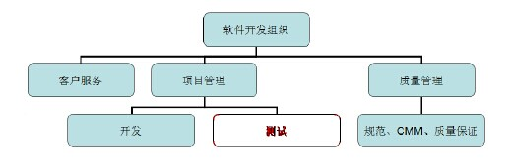
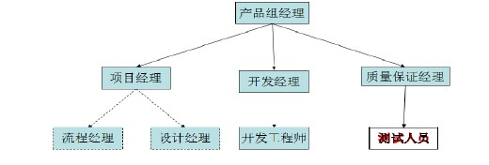
6.2.8 软件测试过程中的组织管理
目的
项目组织形式
生产出高质量的软件产品

Slide 48
6.2.8 软件测试过程中的组织管理
软件项目测试组织的人员组成
人员
组成
测试经理
测试组长
测试工程师
其他（测试支持人员）

Slide 49
6.2.8 软件测试过程中的组织管理
确定测试组规模
百分比法 项目规模
测试人员分阶段的投入
需求评审
组长1 人，成员包括系统分析员，软件开发管理者，软件设计、开发和测试人员和用户
设计评审
组长1 人，成员包括系统分析员、软件设计人员、测试负责人员各1 人
程序的测试
组长1 名，具有一定的分析、设计和编程经验的专业人员

Slide 50
6.2.8 软件测试过程中的组织管理
测试小组
的运行
项目组提交系统测试申请
由测试主管审查并通过，成立测试小组，确定组长
测试组长，制定测试方案、测试计划
测试主管审核通过，成立测试组
测试执行，提交缺陷
进入稳定期测试
通过稳定期测试
测试组长填写综合测试报告，发布产品
测试部门解散测试小组
测试总结，形成文档，纳入测试管理

Slide 51
6.3 惠普软件测试管理

Slide 52
6.3 惠普软件测试管理
HP ALM
ALM（application lifecycle management）应用程序生命周期管理
ALM测试管理的核心内容
需求管理
测试计划，调度和执行
发布和周期管理
缺陷管理
流程和状态的实时报告
与开发环境集成

Slide 53
6.3 惠普软件测试管理
ALM的作用
定义需求和测试目标
制定测试计划，开发测试用例
创建自动化脚本并存储
QA执行测试，汇报结构，提交缺陷
检查并修复缺陷
创建应用状态报告，管理资源分配
对应用发布的就绪状况作出决策
Notes:
Lj0817：需要说明ALM与本节相关的功能

Slide 54
小结
测试用例的编写依据
测试用例的作用
测试配置管理的内容
手工测试和自动化测试
测试文档包括哪些，作用是什么
ALM的作用

Slide 55
作业
画出常用软件测试流程图
需求分析的作用是什么？输入是什么？
配置管理的内容包括哪些？进入的标准是什么？
测试用例的作用？
常见的测试用例设计方法。
ALM的作用是什么？

